Slide 1
ПРОЕКТ
«ОГОРОД НА ОКНЕ»
МГБДОУ НАО «ЦРР д/сад «Гнёздышко»»
Воспитатель:
Зозуля Т.В.
Бинеталиева З.И.

Slide 2
«Природа – единственная книга, каждая страница которой полна глубокого содержания»
И. В. ГЕТЕ

Slide 3
О ПРОЕКТЕ
Тип проекта: познавательно-исследовательский
Участники проекта: дети старшей группы «Солнышко», родители воспитанников, воспитатели группы
Срок реализации проекта: краткосрочный
Формы работы: игровая, познавательная, продуктивная, работа с родителями

Slide 4
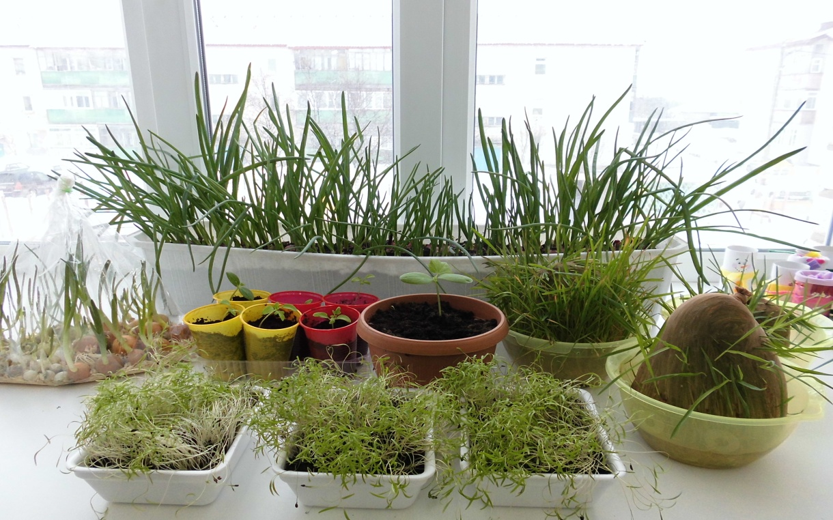
ПРОЕКТНАЯ ИДЕЯ
Создать в группе детского сада огород на окне.

Slide 5
ЦЕЛЬ ПРОЕКТА
Обобщить и расширить знания дошкольников о том, как ухаживать за растениями в комнатных условиях;
сделать проект сотворчеством воспитателей, детей и родителей.

Slide 6
ЗАДАЧИ ПРОЕКТА
Способствовать расширению познания детей об уходе за растениями в комнатных условиях.
Обобщать представление детей о необходимости света, тепла, влаги, почвы для роста растений.
Подвести детей к мысли о взаимосвязи природы и человека.
Способствовать развитию познавательных, исследовательских способностей детей.
Формировать бережное отношение к своему труду, и труду взрослых и детей.
Способствовать развитию речи детей, активизировать словарь.
Формировать чувство общности детей в группе и навыки сотрудничества.

Slide 7
ЭТАПЫ РЕАЛИЗАЦИИ ПРОЕКТА
I этап – подготовительный
II этап – основной
( практический)
III этап – заключительный

Slide 8
ОЖИДАЕМЫЕ РЕЗУЛЬТАТЫ
1. Дети научатся ухаживать за растениями и познакомятся с условиями их содержания, будут учиться подмечать красоту растительного мира.
2.У детей сформируются знания о росте растений в комнатных условиях.

Slide 9
I ЭТАП -ПОДГОТОВИТЕЛЬНЫЙ
1. Подбор художественной литературы: стихи, загадки, пословицы, поговорки, рассказы, сказки про овощи, экологические сказки.
2. Подбор дидактических игр и наглядного материала по теме проекта.
3. Беседа с родителями «Участвуем в проекте «Огород на окне».
4. Посадка огорода на окне.

Slide 10
II ЭТАП -ОСНОВНОЙ
Внедрение в образовательный процесс эффективных методов и приёмов по расширению знаний дошкольников об уходе за растениями в комнатных условиях.

Slide 11
II ЭТАП -ОСНОВНОЙ
НАПРАВЛЕНИЯ РЕАЛИЗАЦИИ ПРОЕКТА
с детьми
с родителями
Предметно-развивающая среда
Игровая деятельность
Папка-передвижка
Экспериментальная деятельность
Посадка огорода на окне
Консультация
Театральная деятельность
Дидактическое обеспечение проекта
Беседа
Практическая деятельность
Приобретение оборудования
Художественное творчество

Slide 12
Игровая деятельность
Дидактические игры:
«Найди по описанию»,»Разрезные картинки», «Домино», «Чудесный мешочек», «Угадай овощ на вкус», «Вершки-корешки».
Подвижные игры:
«Съедобное-несъедобное», «Найди пару», «Огуречик», «Кто быстрее соберет урожай».
Сюжетно-ролевые игры:
«Семья», «Едем на дачу», «Овощной магазин».

Slide 13
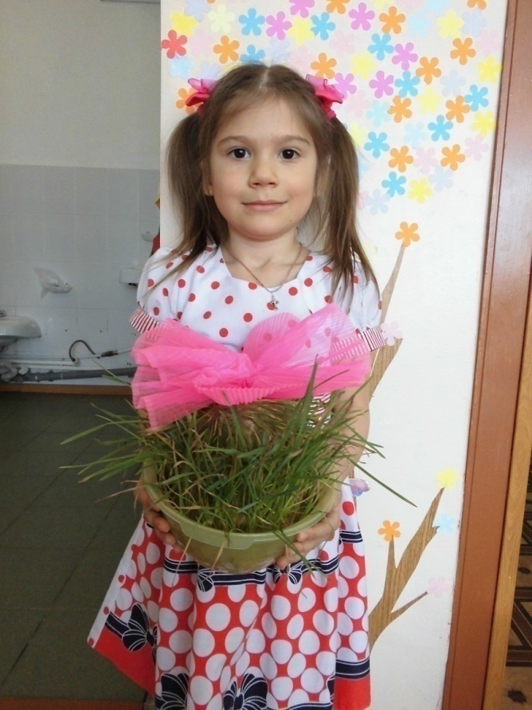
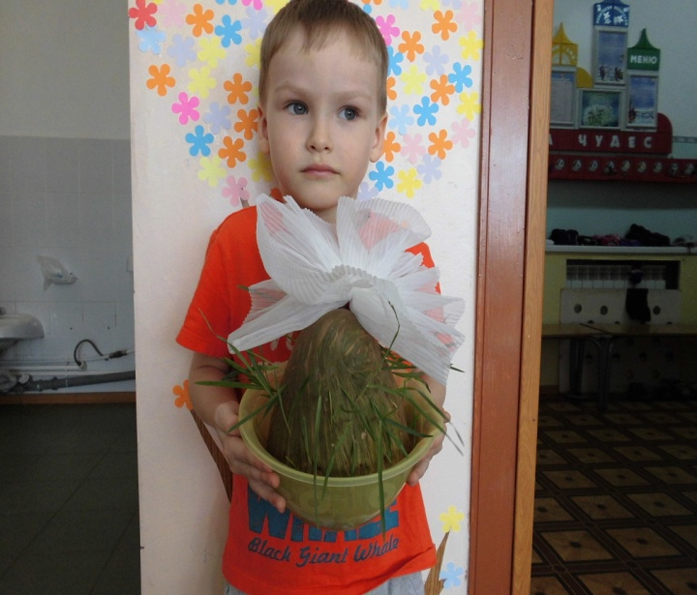
Познание
Экология.
Тема: «Все начинается с семечка»

Slide 14
Коммуникация
Рассматривание иллюстраций в энциклопедии, в альбомах об овощах;
Беседы: «Витамины на окне», «Урожай с грядки», «Моя любимая дача»
«Овощи. Что мы знаем о них?»
Пальчиковая игра «Засолка капусты»

Slide 15
Чтение художественной литературы
«Вершки и корешки» р.н. сказка
«Пых» бел.н. сказка
«Колосок» укр.н. сказка
«Овощи» Ю. Тувим.
«Удивительный огород» Н.Кончаловская
Загадки, пословицы и поговорки о труде, овощах, орудиях труда.

Slide 16

Безопасность, здоровье
Беседы:
«Какая пища полезней»
«Осторожно нитраты!»
«Стой – Овощ мой перед едой!»
«Могут ли овощи принести вред нашему здоровью?»

Slide 17

Музыка
Песня «Урожайная» музыка А. Филиппенко
Хоровод «Огородная-хороводная» музыка Б. Можжевелова

Slide 18
Работа с родителями:
Папка передвижка «Полезные свойства овощей»
Консультация «Как сделать огород на окне»
Приобретение родителями для детей в группу необходимого оборудования (контейнеры, земля, семена)

Slide 19
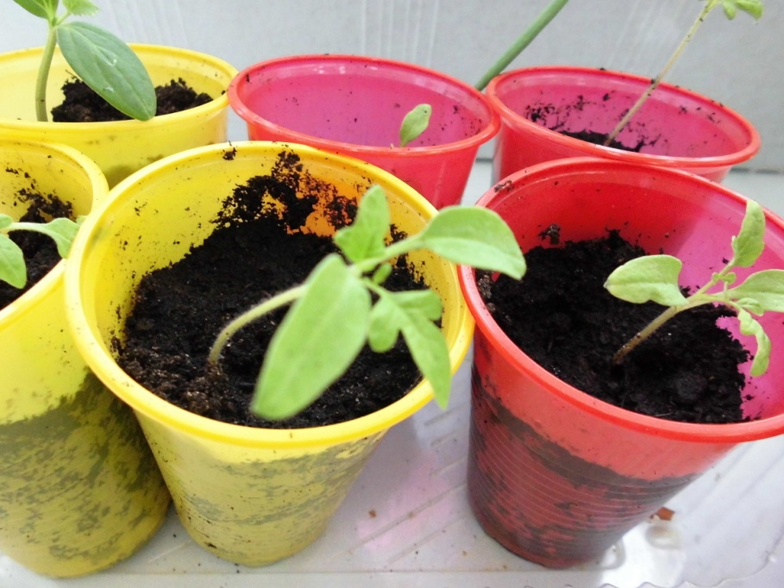
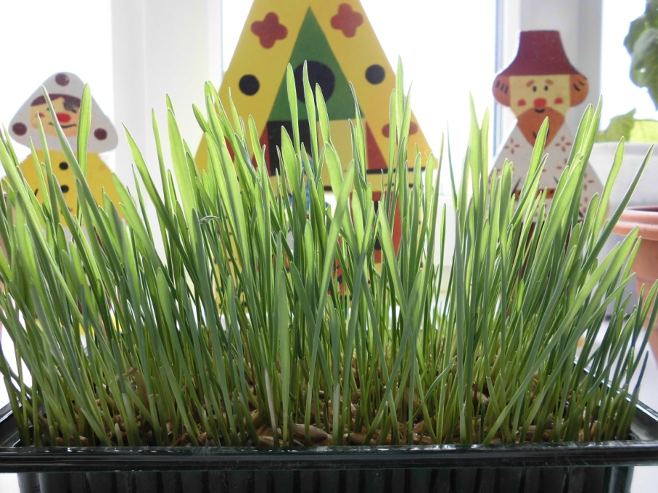
III ЭТАП -ЗАКЛЮЧИТЕЛЬНЫЙ
Подведение итогов реализации проекта.
Оформление «Огород на окне».

Slide 20
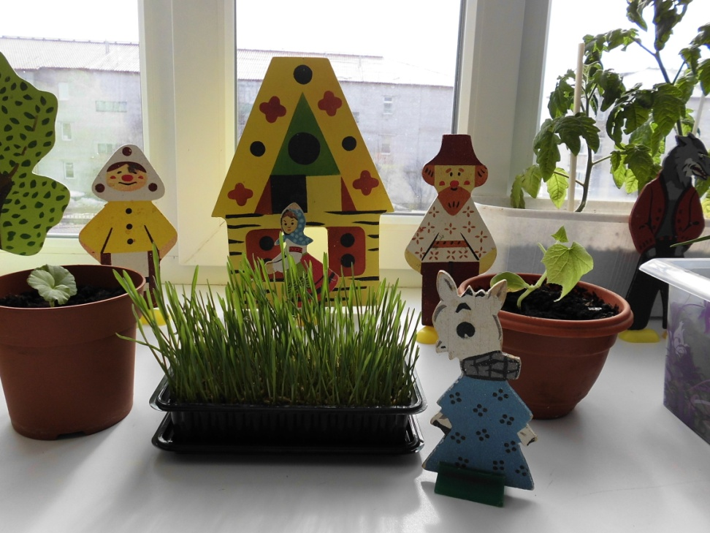
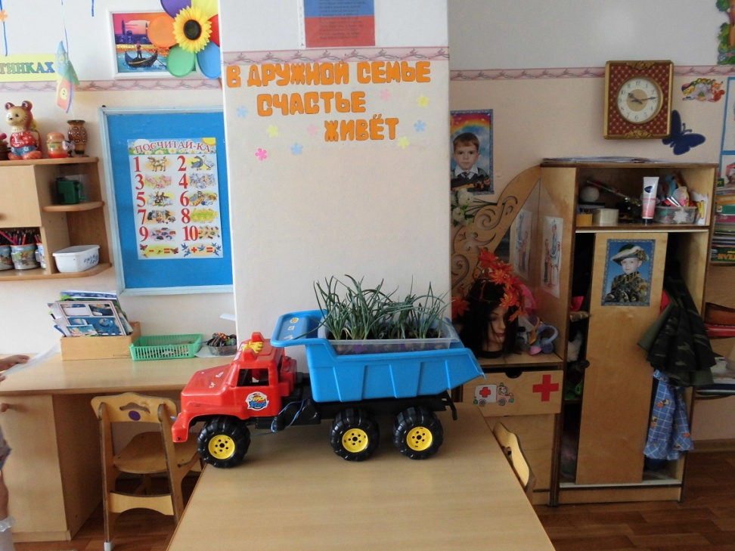
«Что посеешь, то и пожнёшь.»

Slide 21
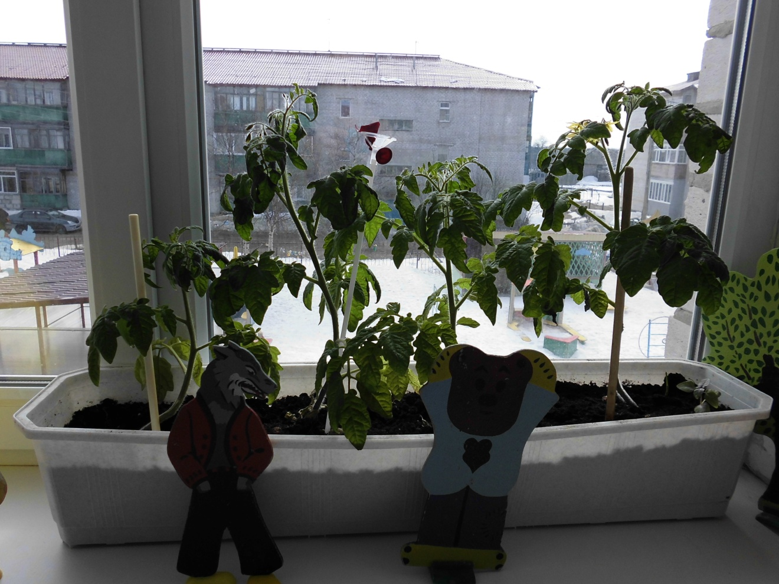
Он нам дарит сок томатный. Вкусный, нежный, ароматный. Любит солнышко синьор – красный спелый… ПОМИДОР!

Slide 22
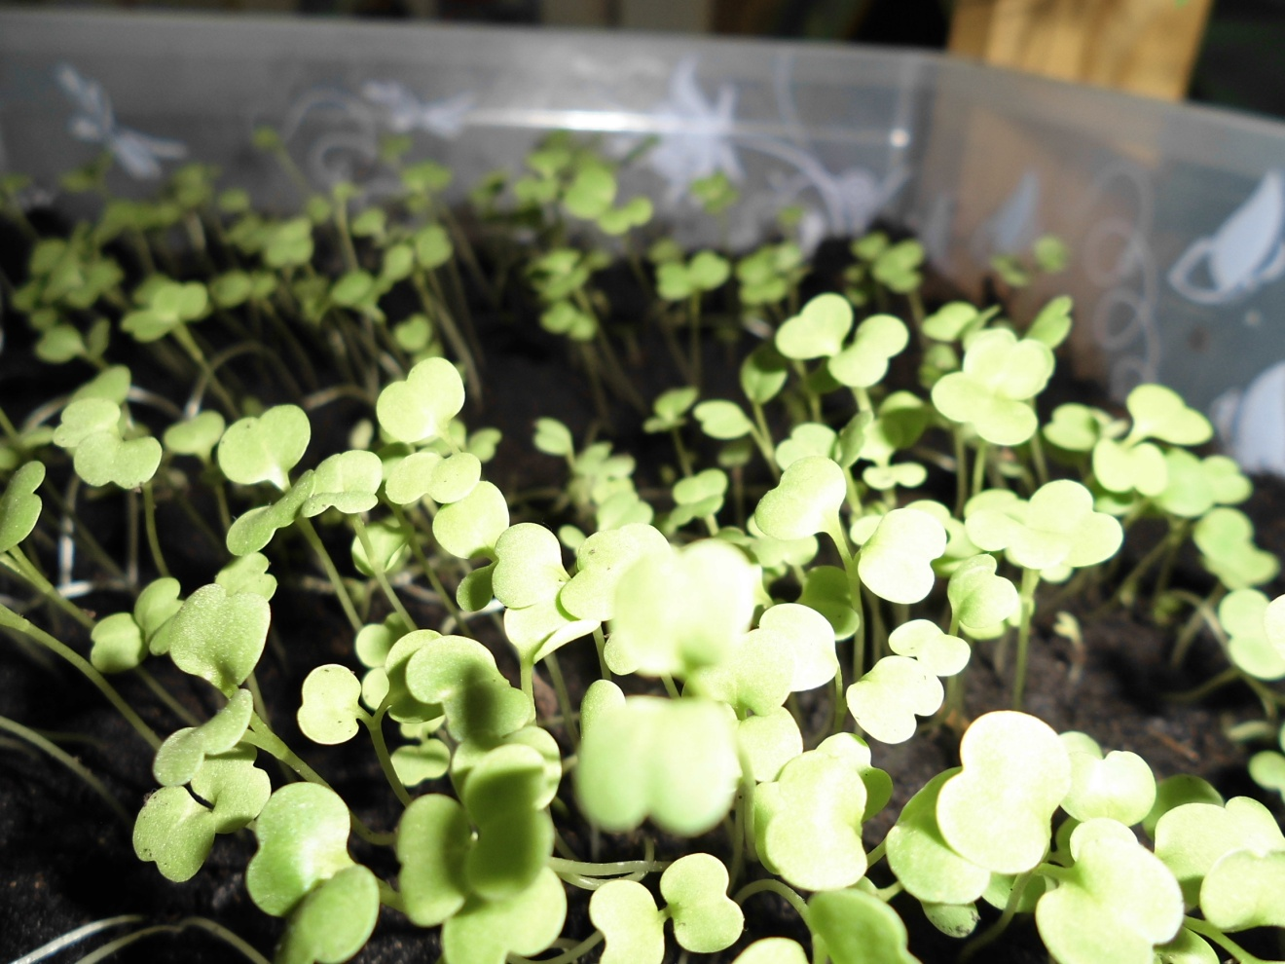
Базилик
Не только вкусная, но и полезная кулинарная трава.

Slide 23
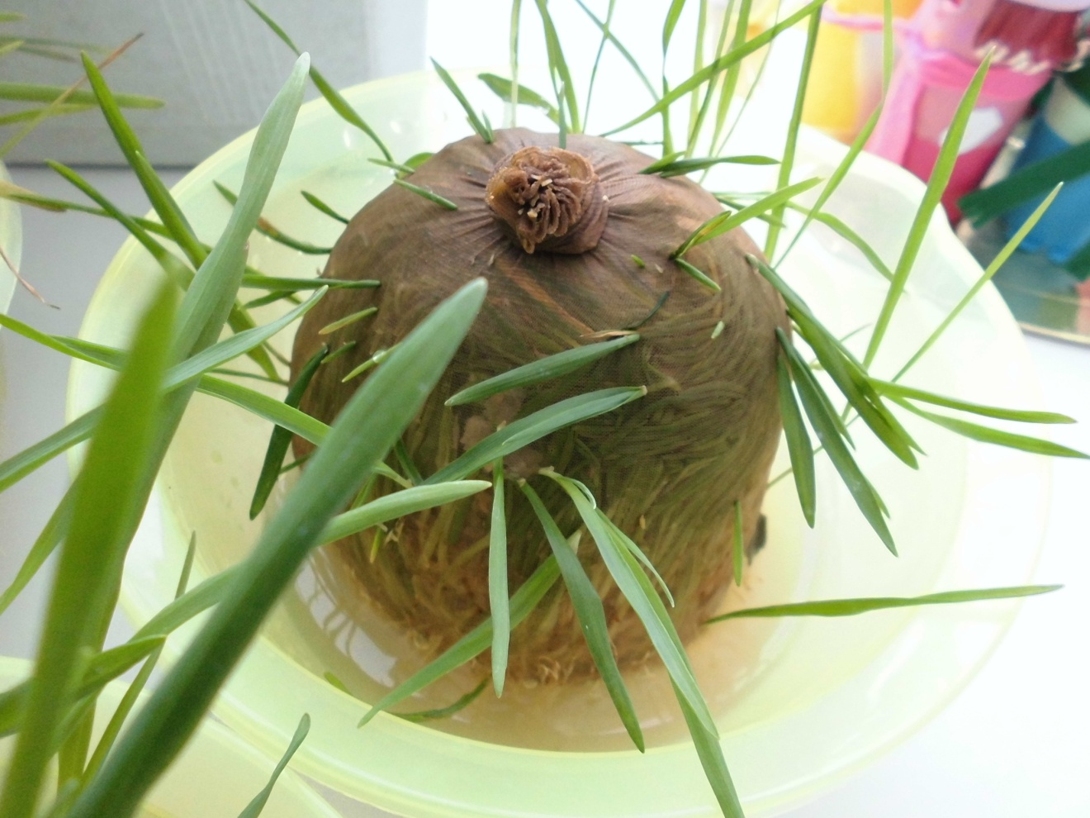
ОВЁС
Через чулок пророс!

Slide 24
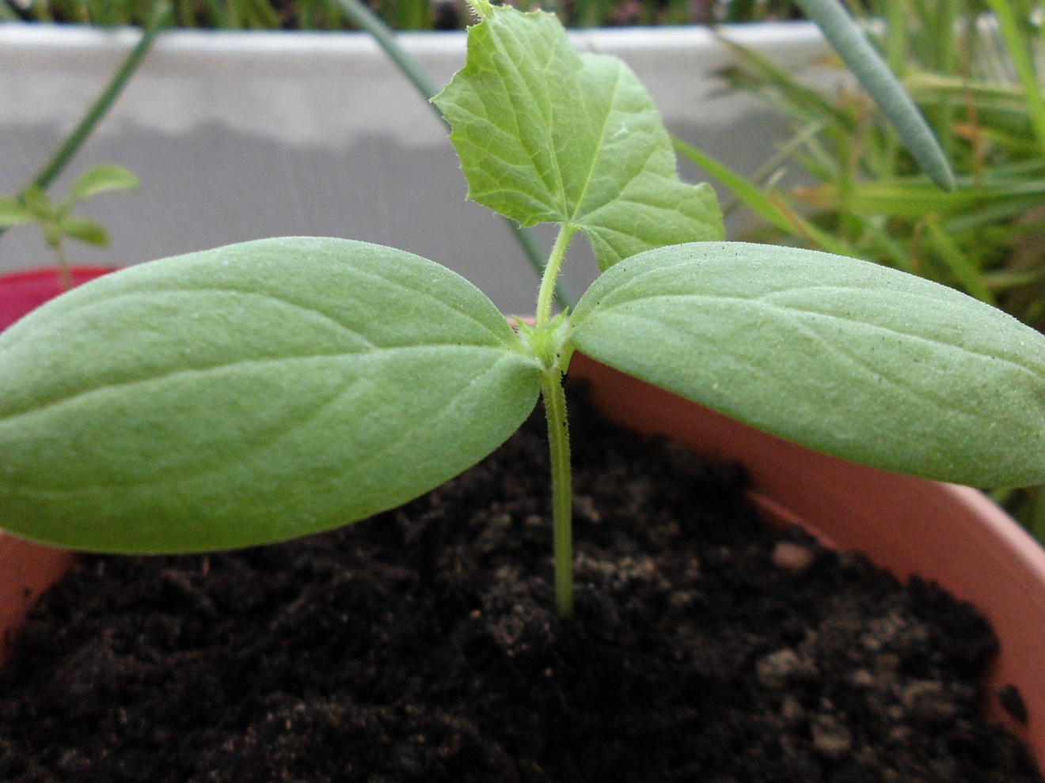
Огурец
Без окошек, без дверей, полна горница людей!

Slide 25
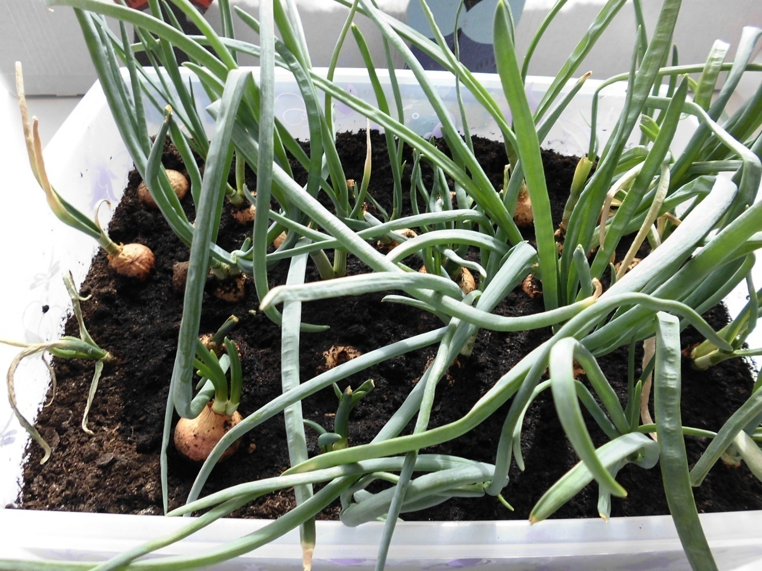
ЛУК-
Здоровый друг!

Slide 26
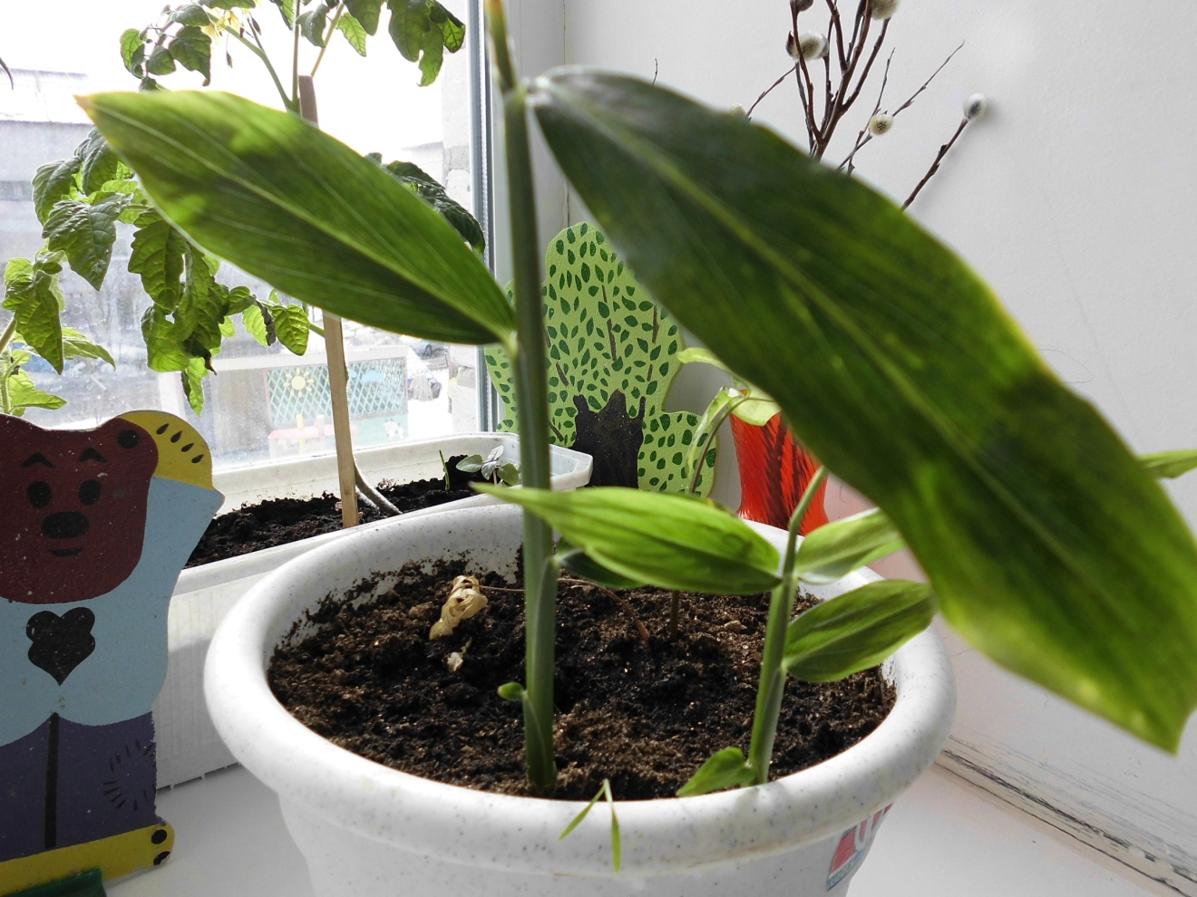
ИМБИРЬ
Даёт активность, стойкость, выносливость, энергичность.

Slide 27
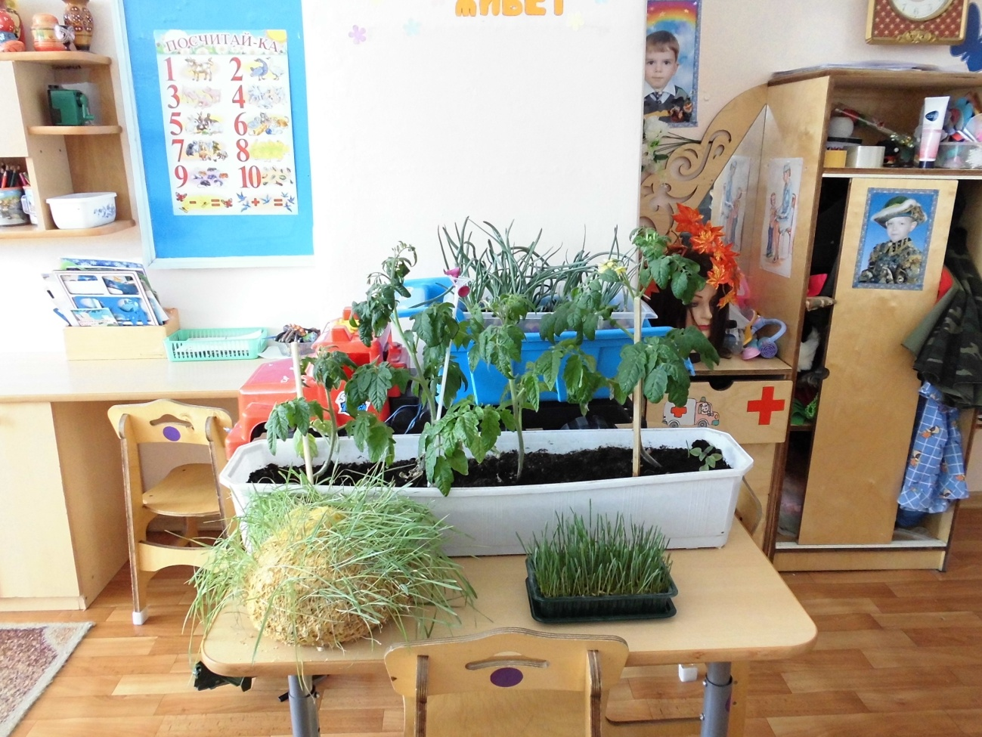
СПАСИБО ЗА ВНИМАНИЕ!

